Slide 1
○○小学校 校内研究会
【課題を自分事として捉え、すすんで
解決しようとする児童の育成】
～ ＳＤＧｓ達成を目指し、ＥＳＤを踏まえた
授業づくりを通して～
内容はスライドショーでご確認ください。手島
令和７年２月 日
ＥＳＤ、ＳＤＧｓ推進研究室 室長
江東区立八名川小学校 元校長
手島 利夫

Slide 2
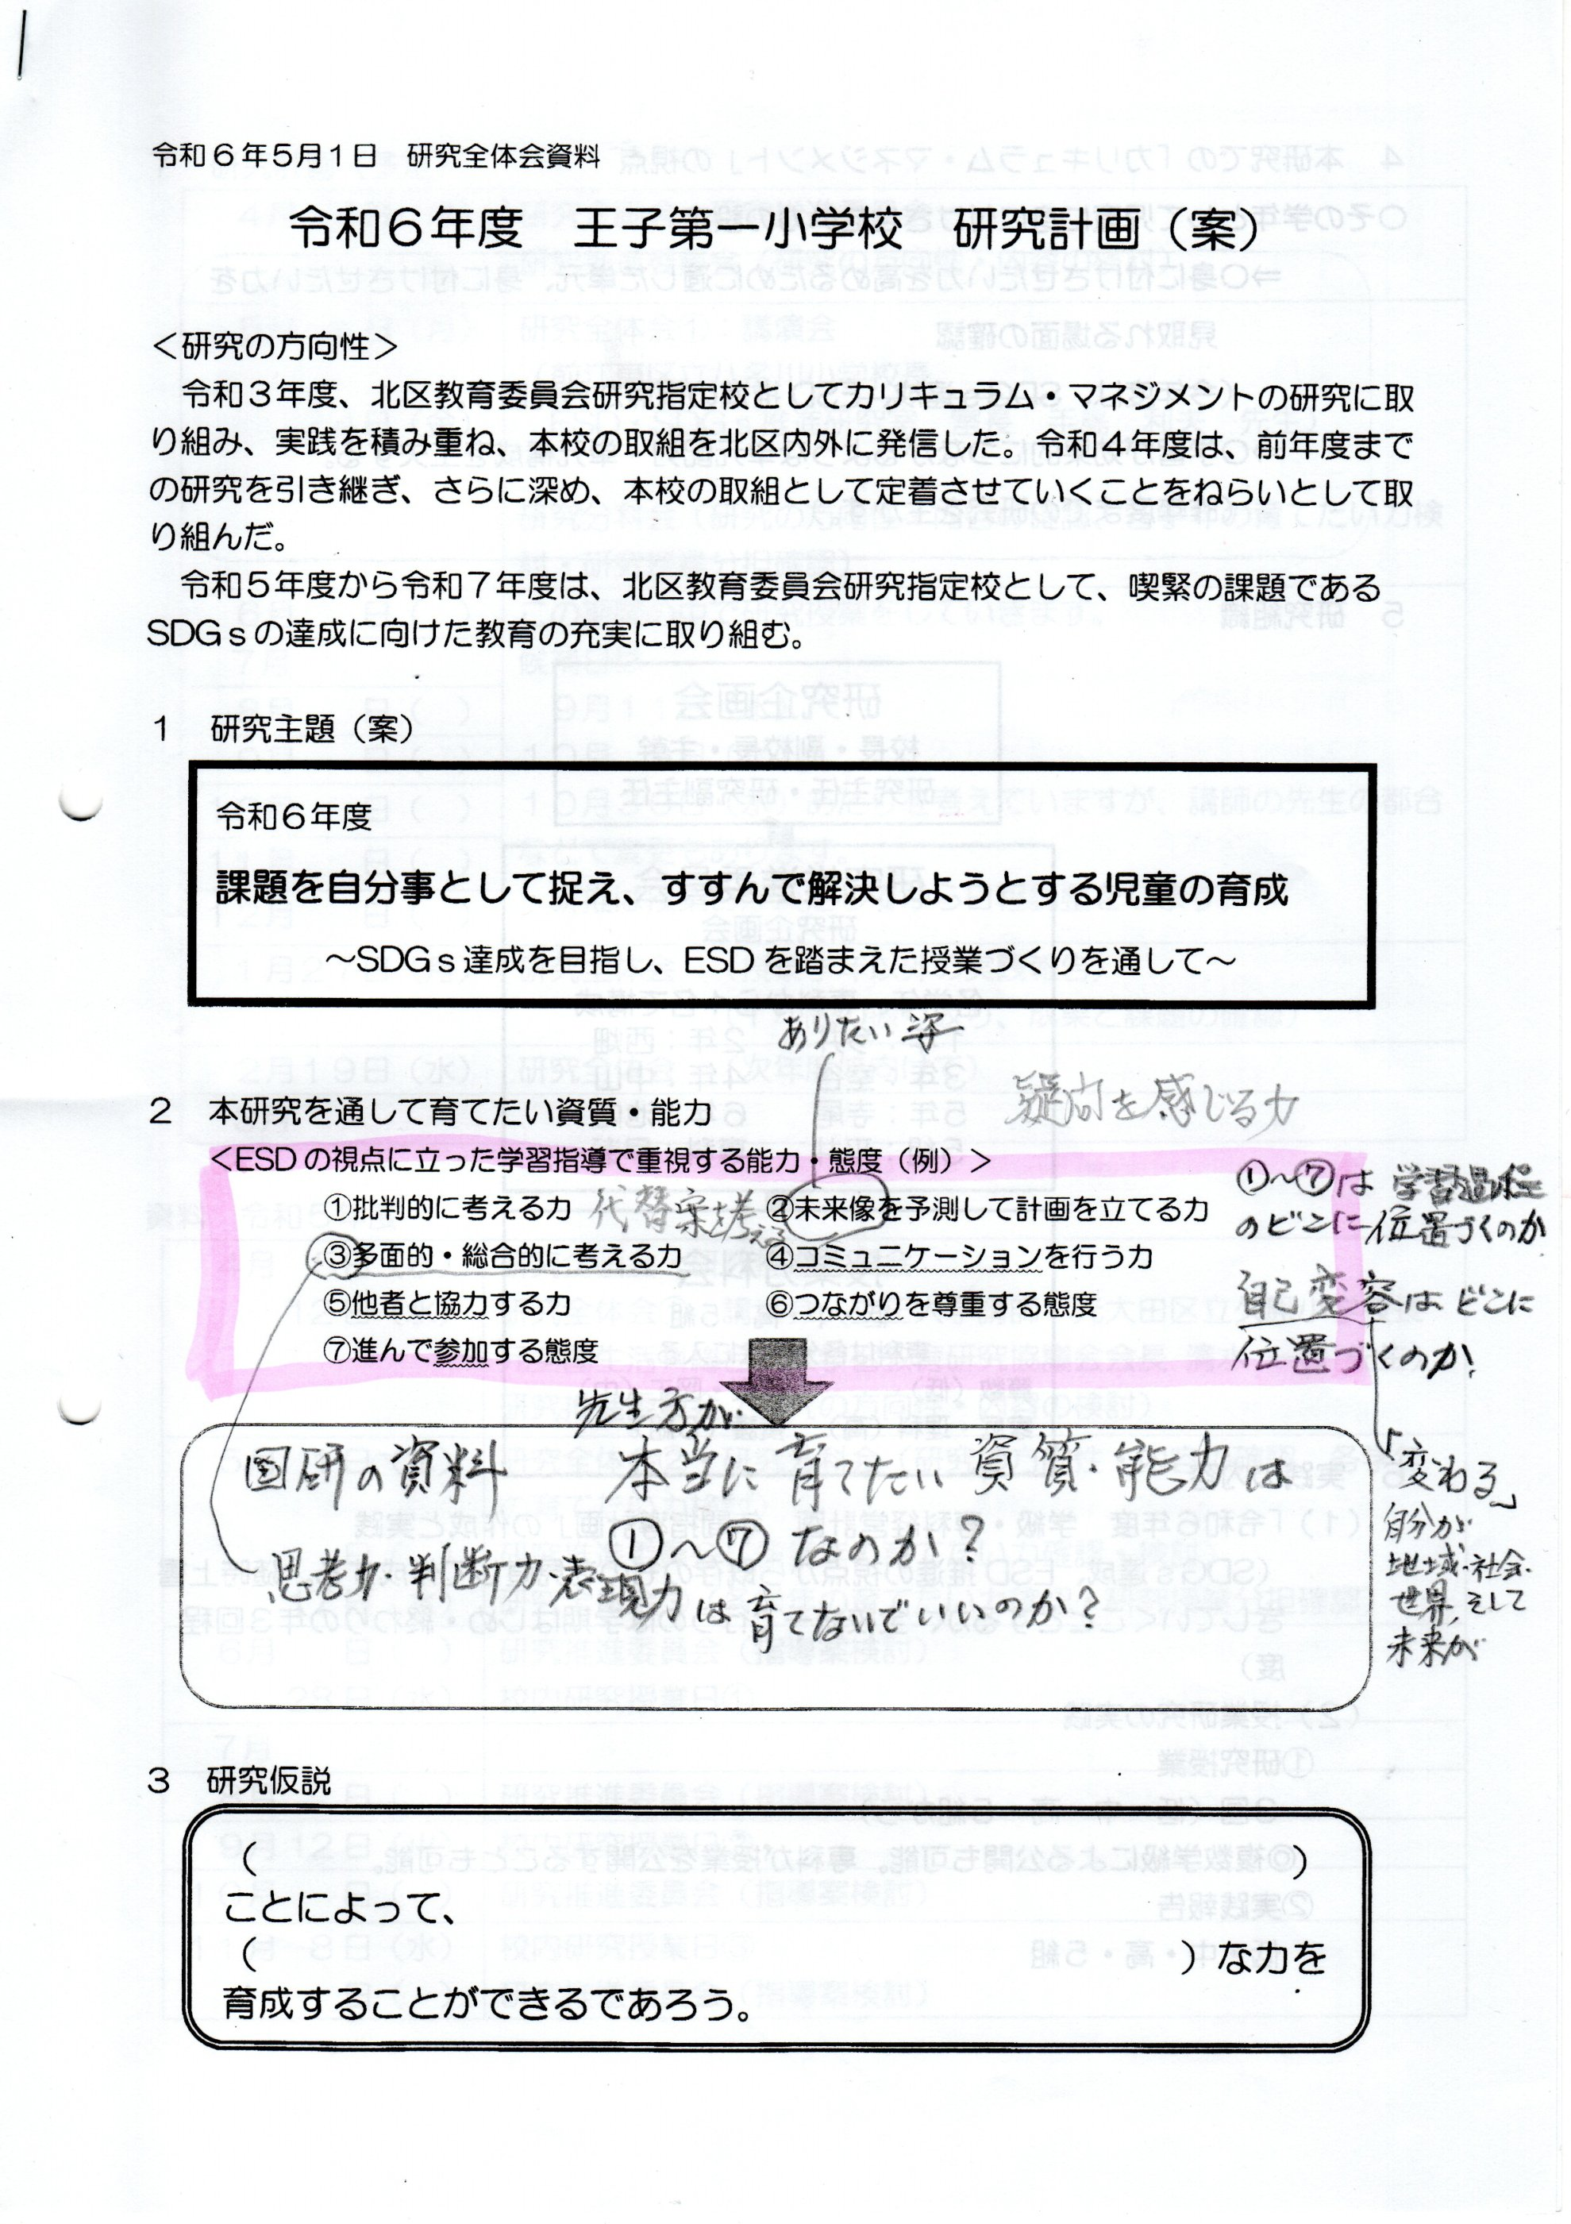
本年度の研究計画を見直し
来年度の研究の方向性を考える

Slide 3
学習指導要領総則では
ＥＳＤを具体化
主体的・対話的で深い学びの実現に向けた授業改善を通して
「生きる力」を育む
１．基礎的・基本的な ・思考力
知識及び技能の習得と ・判断力
課題解決に必要な ・表現力
・学びに向かう力
・人間性
２．豊かな心や創造性
３．健康で安全な生活と
豊かなスポーツライフ
等

Slide 4
ゆとりの中で
生きる力を育む
2002～実施の学習指導要領

Slide 5
確かな学力
豊かな人間性
健康や体力
文部科学省のホームページより
確かな学力 https://www.mext.go.jp/a_menu/shotou/gakuryoku/korekara.htm

Slide 6
確かな学力の本質は基礎・基本なのだろうか
等って何？

Slide 7
確かな学力の中身も含めて子どもたちの
課題は何だろうか、どう育てるかが大事では？

